Slide 1
Ернст-Теодор-Амадей Гофман «Лускунчик і Мишачий король».Характер головної героїні (Марі). Фантастичні перетворення персонажів.

Slide 2
Бесіда
Де і коли відбувається дія казки?
Назвіть імена головних героїв.
Яким талантом володів Дросельмаєр?
Які подарунки Марі та Фріц одержали в новорічну ніч?
Яка іграшка привернула увагу Марії?
Як Марі ставилася до цієї іграшки? Як ви думаєте, чому?
Які дива сталися у новорічну ніч?
Як повів себе Лускунчик?
Як усі іграшки називали Лускунчика?

Slide 3
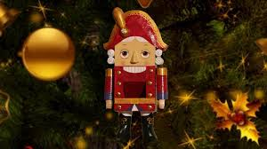
Опис Лускунчика
«…прецікавий маленький чоловічок, що стояв тихо й скромно, немов спокійно чекав, коли надійде його черга. Чоловічок таки справді був прецікавий, хоч не вдався ані зростом, ані поставою, - трохи задовгий кремезний тулуб не дуже пасував до коротких, тоненьких ніжок, і голова теж була завелика».

Slide 4
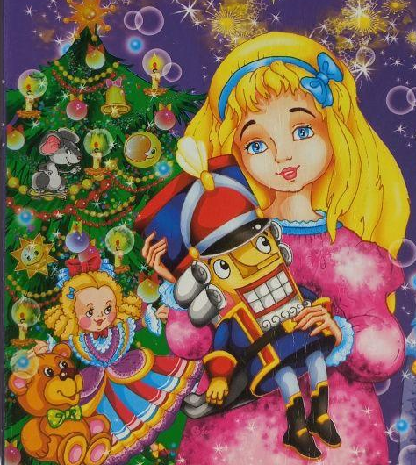
Рольова гра
Від імені Марі розкажіть про знайомство з Лускунчиком.

Slide 5
Дівчинка Марі з першого погляду полюбила непоказного і потворного Лускунчика. Вона змогла зазирнути йому в душу і зрозуміти, що це добра і смілива істота: «Марі помітила, що в нього на диво добродушне обличчя. Ясно-зелені, витрішкуваті очі аж світилися ласкою і привітністю»

Slide 6
Робота в групах
1 група -Яку таємницю відкрив Марі хрещений Дросельмаєр? Як дівчинка виконала наказ хрещеного?
2 група- Як закінчився бій з Мишачим королем?
Що сталося після перемоги Лускунчика?
3 група- Що побачила Марі у Ляльковому королівстві?

Slide 7
Переказ тексту
Перекажіть розділ «Хвороба Марі».
Розкажіть казку про міцний горішок, яку розповів дітям Дросельмаєр.

Slide 8
Анкета героїні
Ім’я героїні
Вік
Соціальний статус
Родина
Риси характеру
Вчинки
Доля дівчини

Slide 9
Анкета героя
Марі Штальбаум
7 років
Дочка радника медицини
Батько, мама, брат Фріц, сестра та хрещений Дросельмаєр.
Дбає про Лускунчика, допомагає йому, жертвує одягом, книжками , знаходить шаблю для Лускунчика.
Стала королевою казкового царства.

Slide 10
Гронування
Запишіть основні рисо характеру героїні

Slide 11
«Дерево рішень»
Визначте головний конфлікт казки.
Як він вирішується?
Які моральні проблеми вирішує автор?

Slide 12
Поміркуй
Як ви думаєте, що допомогло Лускунчикові перемогти злі чари королеви Мишильди?

Slide 13
Завершіть речення
Казка « Лускунчик і Мишачий король» Т.А.Гофмана вчить читачів
бути….

Slide 14
Казка « Лускунчик і Мишачий король» Т.А.Гофмана вчить читачів
бути …….добрими, з увагою та чуйністю ставитися один до одного, допомагати своєму ближньому у біді, захищати слабких, не брехати, сміливо боротися із несправедливістю.

Slide 15
Казка закінчується перемогою добра на злом, надії над безвір'ям, терпіння над байдужістю. В нагороду за все Марі не тільки стає другом Лускунчика, а й реального життязустрічає племінника радника Дросельмейєра - своє кохання. Таким чином, Гофман каже нам, що добро, терпіння, турбота, чуйність, хоробрість, віра можуть перемогти будь-яке зло і зробити людину по-справжньому щасливою.

Slide 16
Твір-п’ятихвилинка «Дякую»
Дякую Лускунчику: він допоміг мені зрозуміти …
Дякую Марі: вона навчила мене …
Дякую хрещеному Дросельмаєру: він переконав мене в тому …

Slide 17

Самооцінювання
Урок пройшов на відмінно.
Мені було неважко.
Я задоволений своєю роботою.
Я зрозумів тему уроку.
Урок пройшов добре.
Мені було нелегко.
Я не зовсім задоволений своєю роботою.
Я повинен повторити.
Урок пройшов погано.
Мені було дуже важко.
Я не задоволений своєю роботою.
Мені потрібна допомога.

Slide 18
Домашнє завдання
Написати лист Лускунчику або Марі, де висловити свої враження від прочитаного.
Створити обкладенку до книги.

